Slide 1
Проект «Мы грамотные пешеходы»
Автор : Трофимова В.С.
Участники проекта: воспитатели, дети средней группы, родители.

Slide 2
Тип проекта: познавательно – творческий.
Продолжитель-ность проекта: долгосрочный (декабрь – январь)
Актуальность темы.
Во многом безопасность пешехода зависит от соблюдения им правил поведения на улице, поэтому необходимо обучать детей Правилам безопасного поведения на дорогах через дидактические игры и упражнения, подвижные игры, сюжетно – ролевые игры
Цель: формирование навыков безопасного поведения на дорогах.
Задачи: • Создавать условия для сознательного изучения детьми Правил дорожного движения;
• Вырабатывать у дошкольников привычку правильно вести себя на дорогах; • Воспитывать в детях грамотных пешеходов
Предполагаемый результат: • Воспитать грамотного пешехода.
• Снизить процент ДТП с участием детей.
Продукт проекта: викторина «Зеленый огонек»,
выставка рисунков детей и родителей на тему ПДД.
Интеграция образовательных областей: «Коммуникация», «Социализация», «Познание», «Чтение художественной литературы», «Художественное творчество», «Безопасность».

Slide 3
Этапы проектной работы
1 этап
Подготови-
тельный
Подбор материала по ПДД
Оформление уголка ПДД
2 этап
Основной
Реализация проекта
3 этап
Заключи-
тельный
Провести викторину «Зеленый огонек»
Подвести итоги
Изготовление дидактических игр и атрибутов для игр по ПДД
Оформить выставку рисунков, выполненных совместно с родителями
Взаимодействие с родителями

Slide 4
Формы работы ОСНОВНОГО этапа
Различные виды игр
Рассказы воспитателя, чтение худ. литературы
Различные виды художествен-ного творчества
(в группе и дома)
Рассматривание дидактичес-ких картин, иллюстра-ций
Наблюдения за транспор-том и пешеходами
(с родителями)
Беседы на тему ПДД

Slide 5
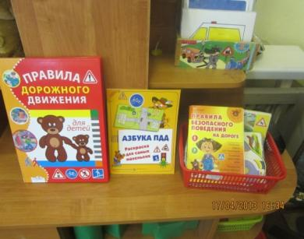
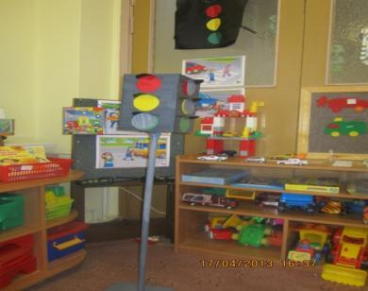
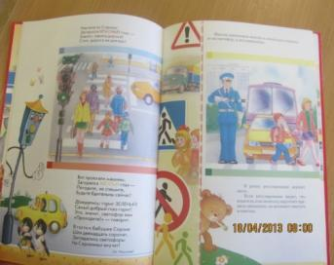
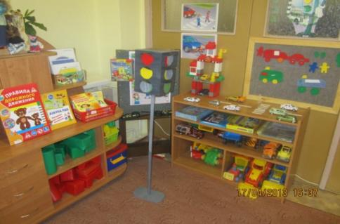
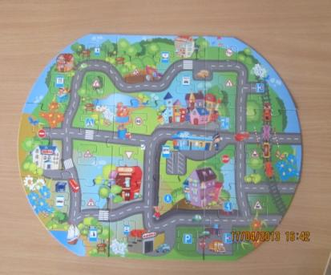
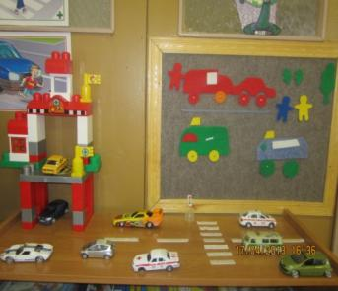
Подготовительный этап
Подбор материала по ПДД
Оформление уголка ПДД

Slide 6
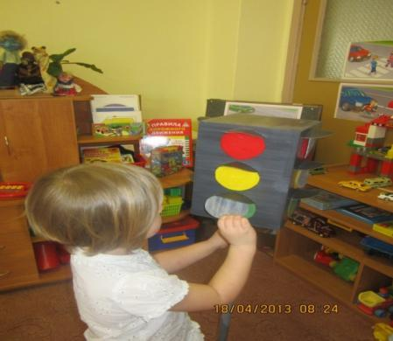
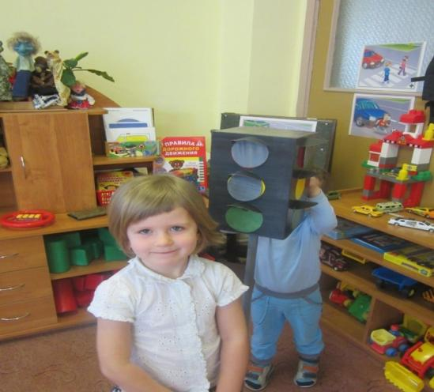
Подготовительный этап
Оформление уголка для родителей, активная агитация и привлечение к работе родителей
Изготовление дидактических игр и атрибутов для игр по ПДД

Slide 7
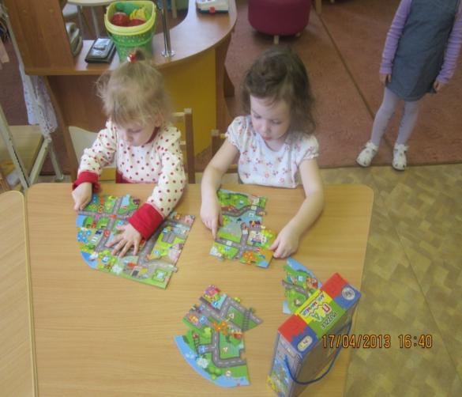
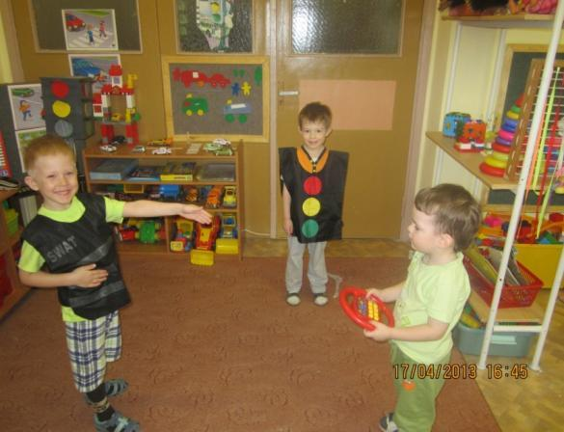
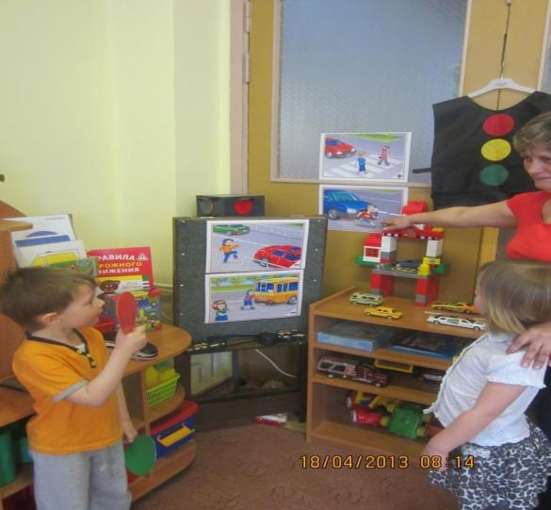
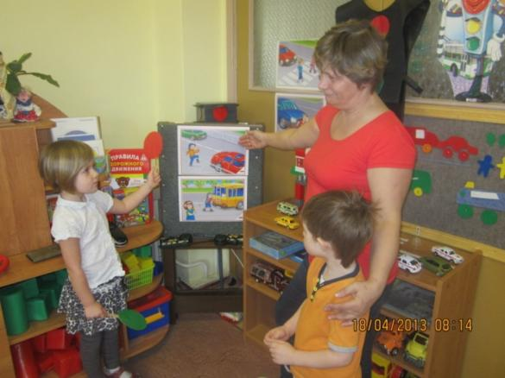
Реализация проекта. Игры.
Р

Slide 8
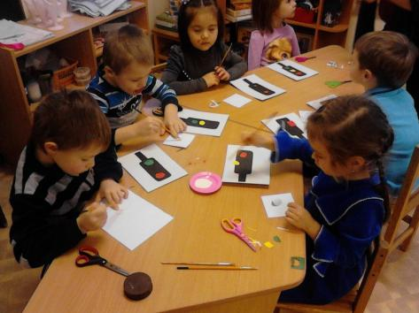
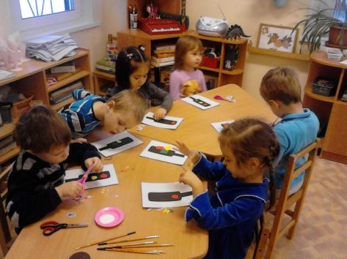
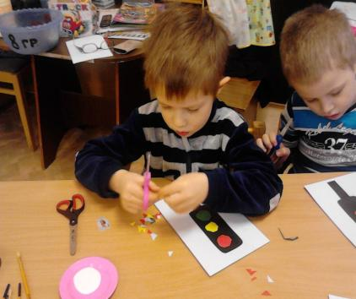
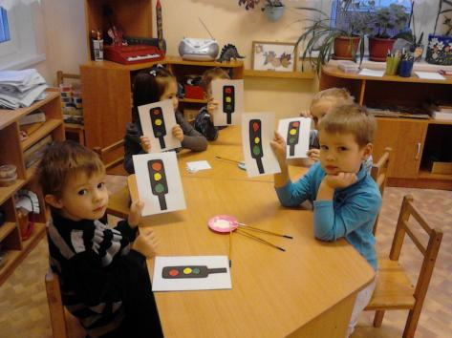
Реализация проекта. Художественное творчество.

Slide 9
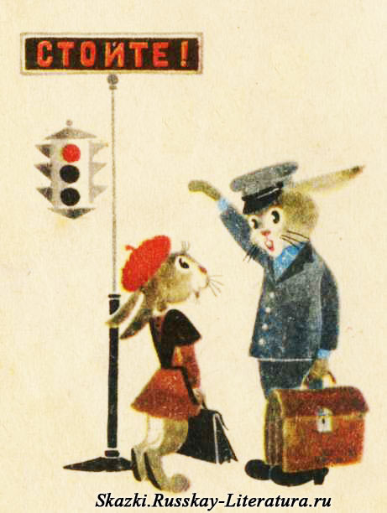
Реализация проекта. Чтение художественной литературы
В.Головко Правила движения
Все без исключения Знать должны зверюшки: Барсуки и хрюшки, Зайцы и тигрята, Пони и котята. Вам, ребята, тоже Все их надо знать.
С.Михалков
Здесь на посту в любое время Дежурный ловкий- постовой. Он управляет сразу всеми, Кто перед ним на мостовой.
Никто на свете так не может Одним движением руки Остановить поток прохожих И пропустить грузовики.

Slide 10
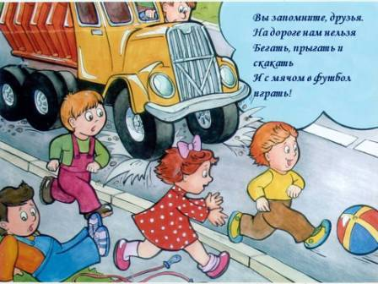
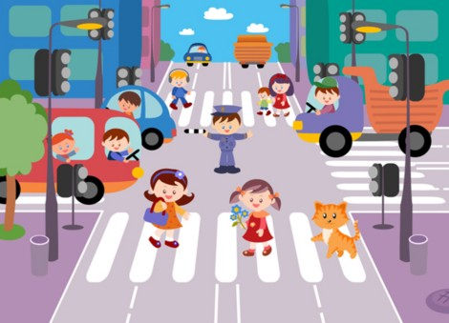
Реализация проекта. Рассматривание дидактических картин, иллюстраций

Slide 11
Заключительный этап.
Викторина «Зеленый огонек»
Цели и задачи:
Закреплять знания детей о правилах дорожного движения
Продолжать воспитывать культуру поведения на улице, внимательность, умение ориентироваться при переходе дороги.

